Slide 1
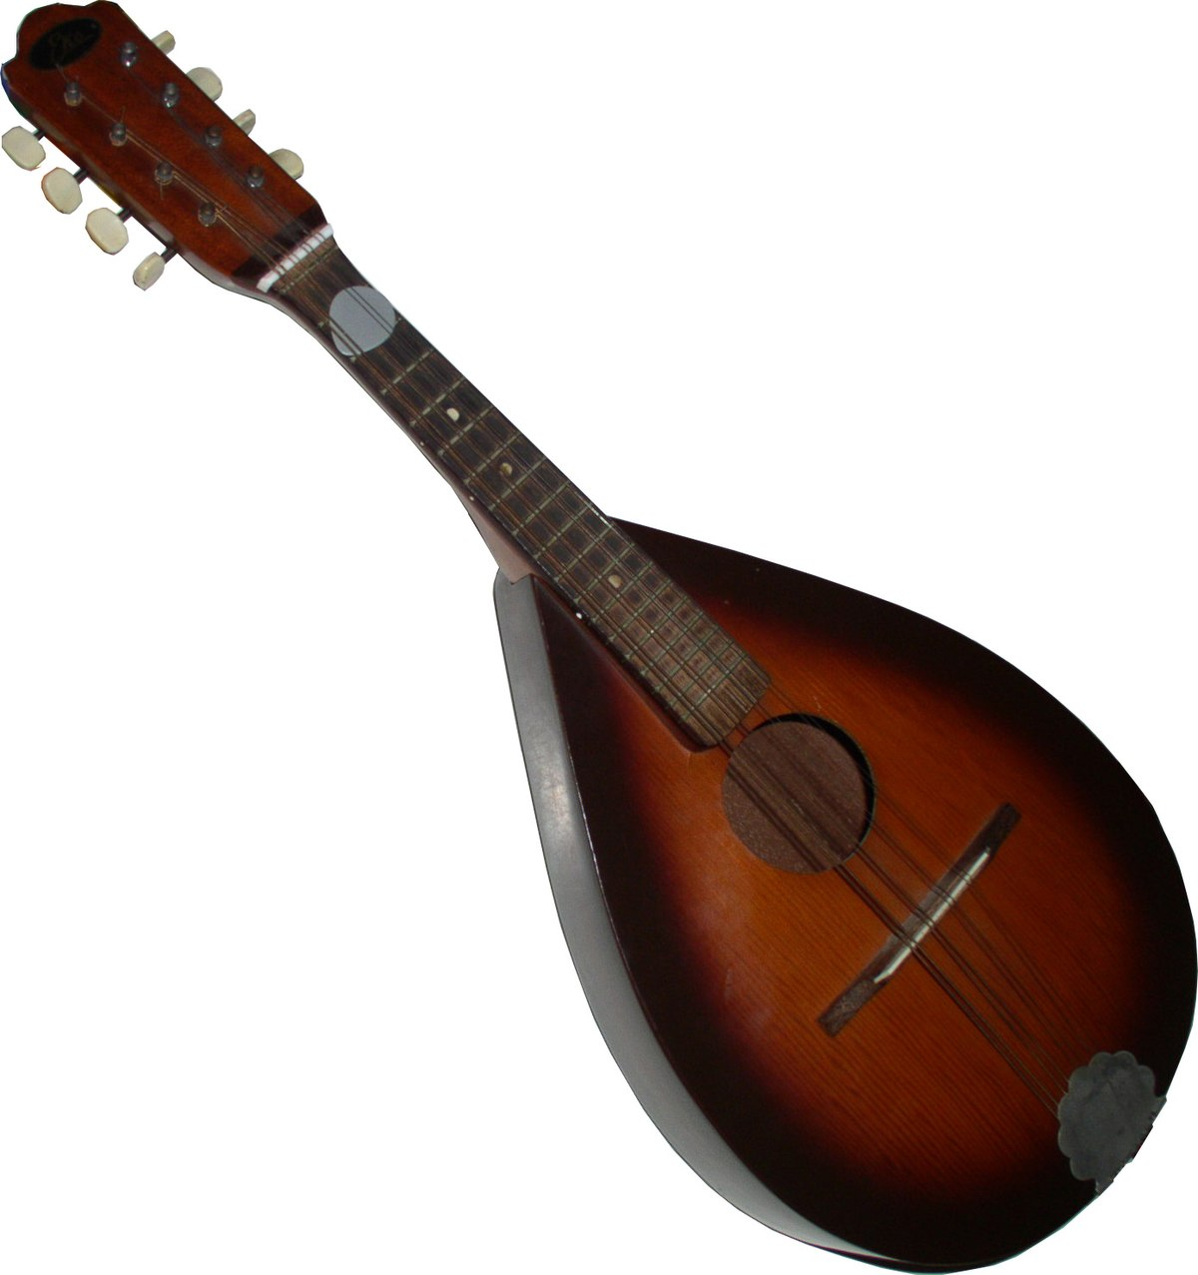
1º DEBES IR AVANZANDO EN LAS ACTIVIDADES PARA AMPLIAR TU CONOCIMIENTO SOBRE LA LÍRICA RENACENTISTA. 2ºLAS 2 PRIMERAS ACTIVIDADES SON OBLIGATORIAS 3ºDIVIERTETE APRENDIENDO
3ºESO
Blanca García

